Slide 1

企画開発プロジェクト中間報告
OmuLaisu
営業担当 : イ・ファンギュ、緒方
メンバー：鈴木、水野、浅生、村越

Slide 2
目次
システムの経緯
JLPTとは？
システムの内容
システムの規模
スケジュールの実績と今後の予定
制作画面の一覧
工夫した点と課題や改善点
質疑応答

Slide 3
システム開発の経緯
グループのメンバーに留学生がいる
JLPTの悩みを減らしたい
本校の留学生にも役に立てるようなシステムを 作りたい
Notes:
제 의견으로 수업 내에서 일본어에 대한 고민과 경험을 팀원들과 얘기하고 공감받아, 학교의 다른 유학생들에게도 일본어에 대한 다양한 고민이 있는지 확인하기 위해 설문조사를 실시하였습니다. 그 결과 한자를 모른다, 일본어로 의사소통하는 것이 어렵다고 생각하는 학생이 있어, 그 학생에게 조금이라도 서포트할 수 있는 시스템을 만들고 싶다고 생각해 작성에 들어갔습니다.

Slide 4
JLPTとは？
日本語能力試験 (Japanese Language Proficiency Test)の略
レベルはN1～N5に分かれる
資格を取ることでできることが増える (留学、就職など)
Notes:
일본어능력시험이라고 말하고 국제상 인정받을 수 있는 자격입니다.
이 자격을 갖고있는것으로 유학이나, 취직등에 자신의 일본어능력을 증명할 수 있는 자격이기때문에 저와 일본에 있는 유학생은 가장톱레벨의 N1자격을 취득하는것을 목표로하고있습니다.
시험난이도는 가장 밑의 N5부터 톱레벨의 N1까지로 5단계로 나뉘어집니다.

Slide 5
システムの内容
日本語が苦手な方向けの コミュニケーションを向上させるシステム
ユーザが問題を解いたり メンターとの会話を通じて日本語の学習ができる
Notes:
일본에 온 이상 취직까지 생각하는 학생이 많다고 생각하여 真面目に作っていきたいと考えました。

Slide 6
システムの内容
概要
JLPTをメインにした問題を解く
会話機能を利用して友達や先輩に教えてもらえる
対象ユーザ
本校で日本語学習を希望する留学生(全学年該当)
日本語を教えたい人
Notes:
전 슬라이드랑 연결되는데요.
좀 더 구체적인 부분이 됩니다.
처음엔 본교에서 시작해서 같은 학원의 유학생에게도 사용해 받고 싶다고 생각하고있습니다.

Slide 7
システムの規模
基本機能作成予定機能数
6機能
基本機能作成予定画面数
16画面
基本機能作成済み機能数
2機能
基本機能作成済み画面数
4画面
Notes:
・総１６
基本機能数６
作成済み２

Slide 8
スケジュールの実績/今後の予定
テーマ決め/プレゼン準備
業界インタビュー
４月～６月
4～6月
各設計書作成/要件定義書
WBS作成/画面詳細図
7～9月
７月～９月
製造
中間発表
10～12月
１０月～１２月
製造/テスト
発表会本番/まとめ
1～2月
1月～２月

Slide 9
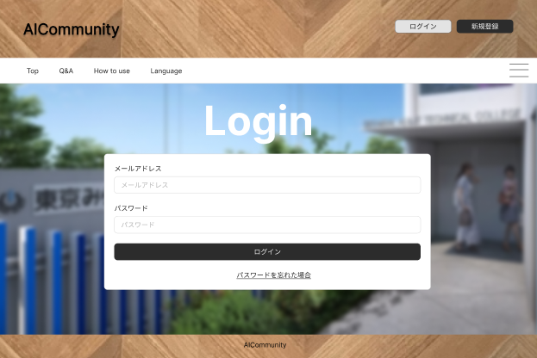
制作画面一覧1
ログイン画面

Slide 10
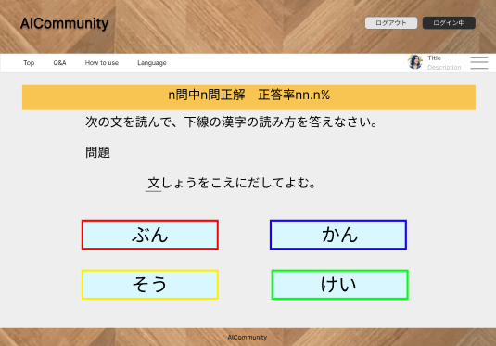
制作画面一覧2
クイズ画面

Slide 11
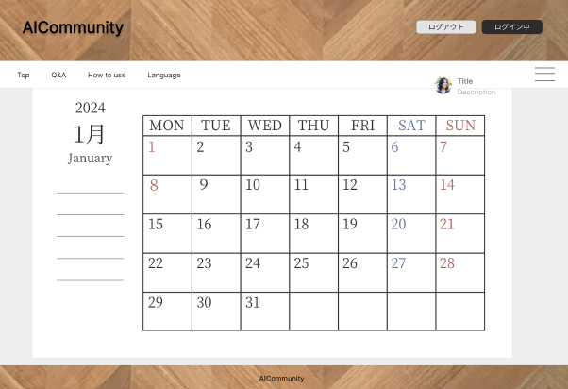
制作画面一覧3
カレンダー

Slide 12
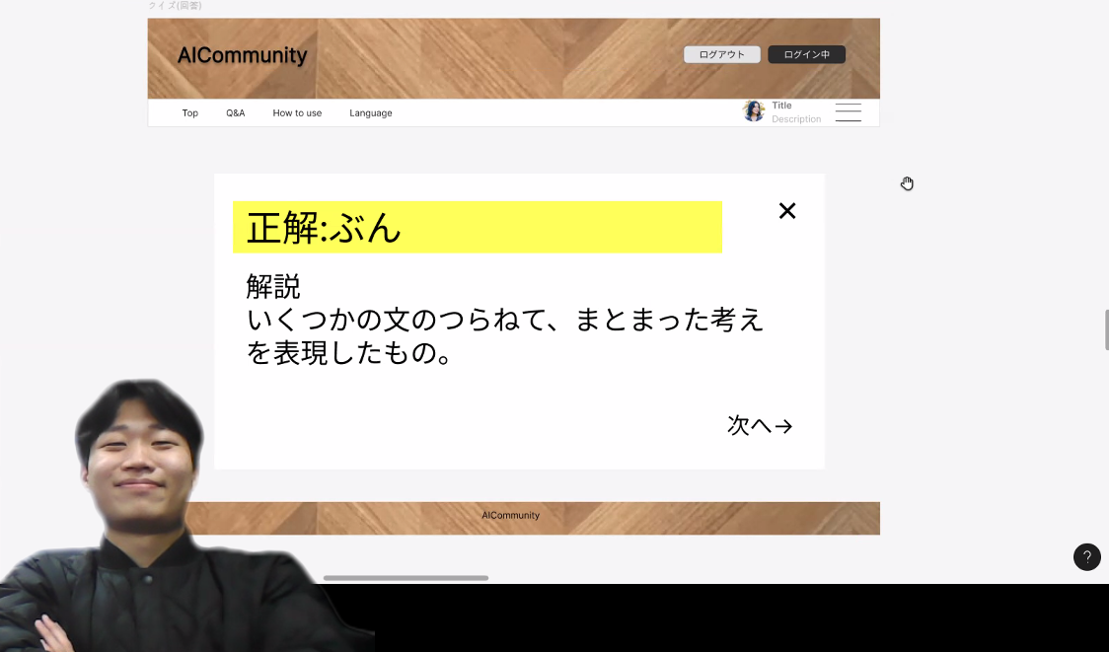
制作画面一覧4
会話画面

Slide 13
工夫した点/課題と改善点
カレンダーでの予約機能
メンターというシステムを活用して 留学生たちをサポート

Slide 14
質疑応答

Slide 15
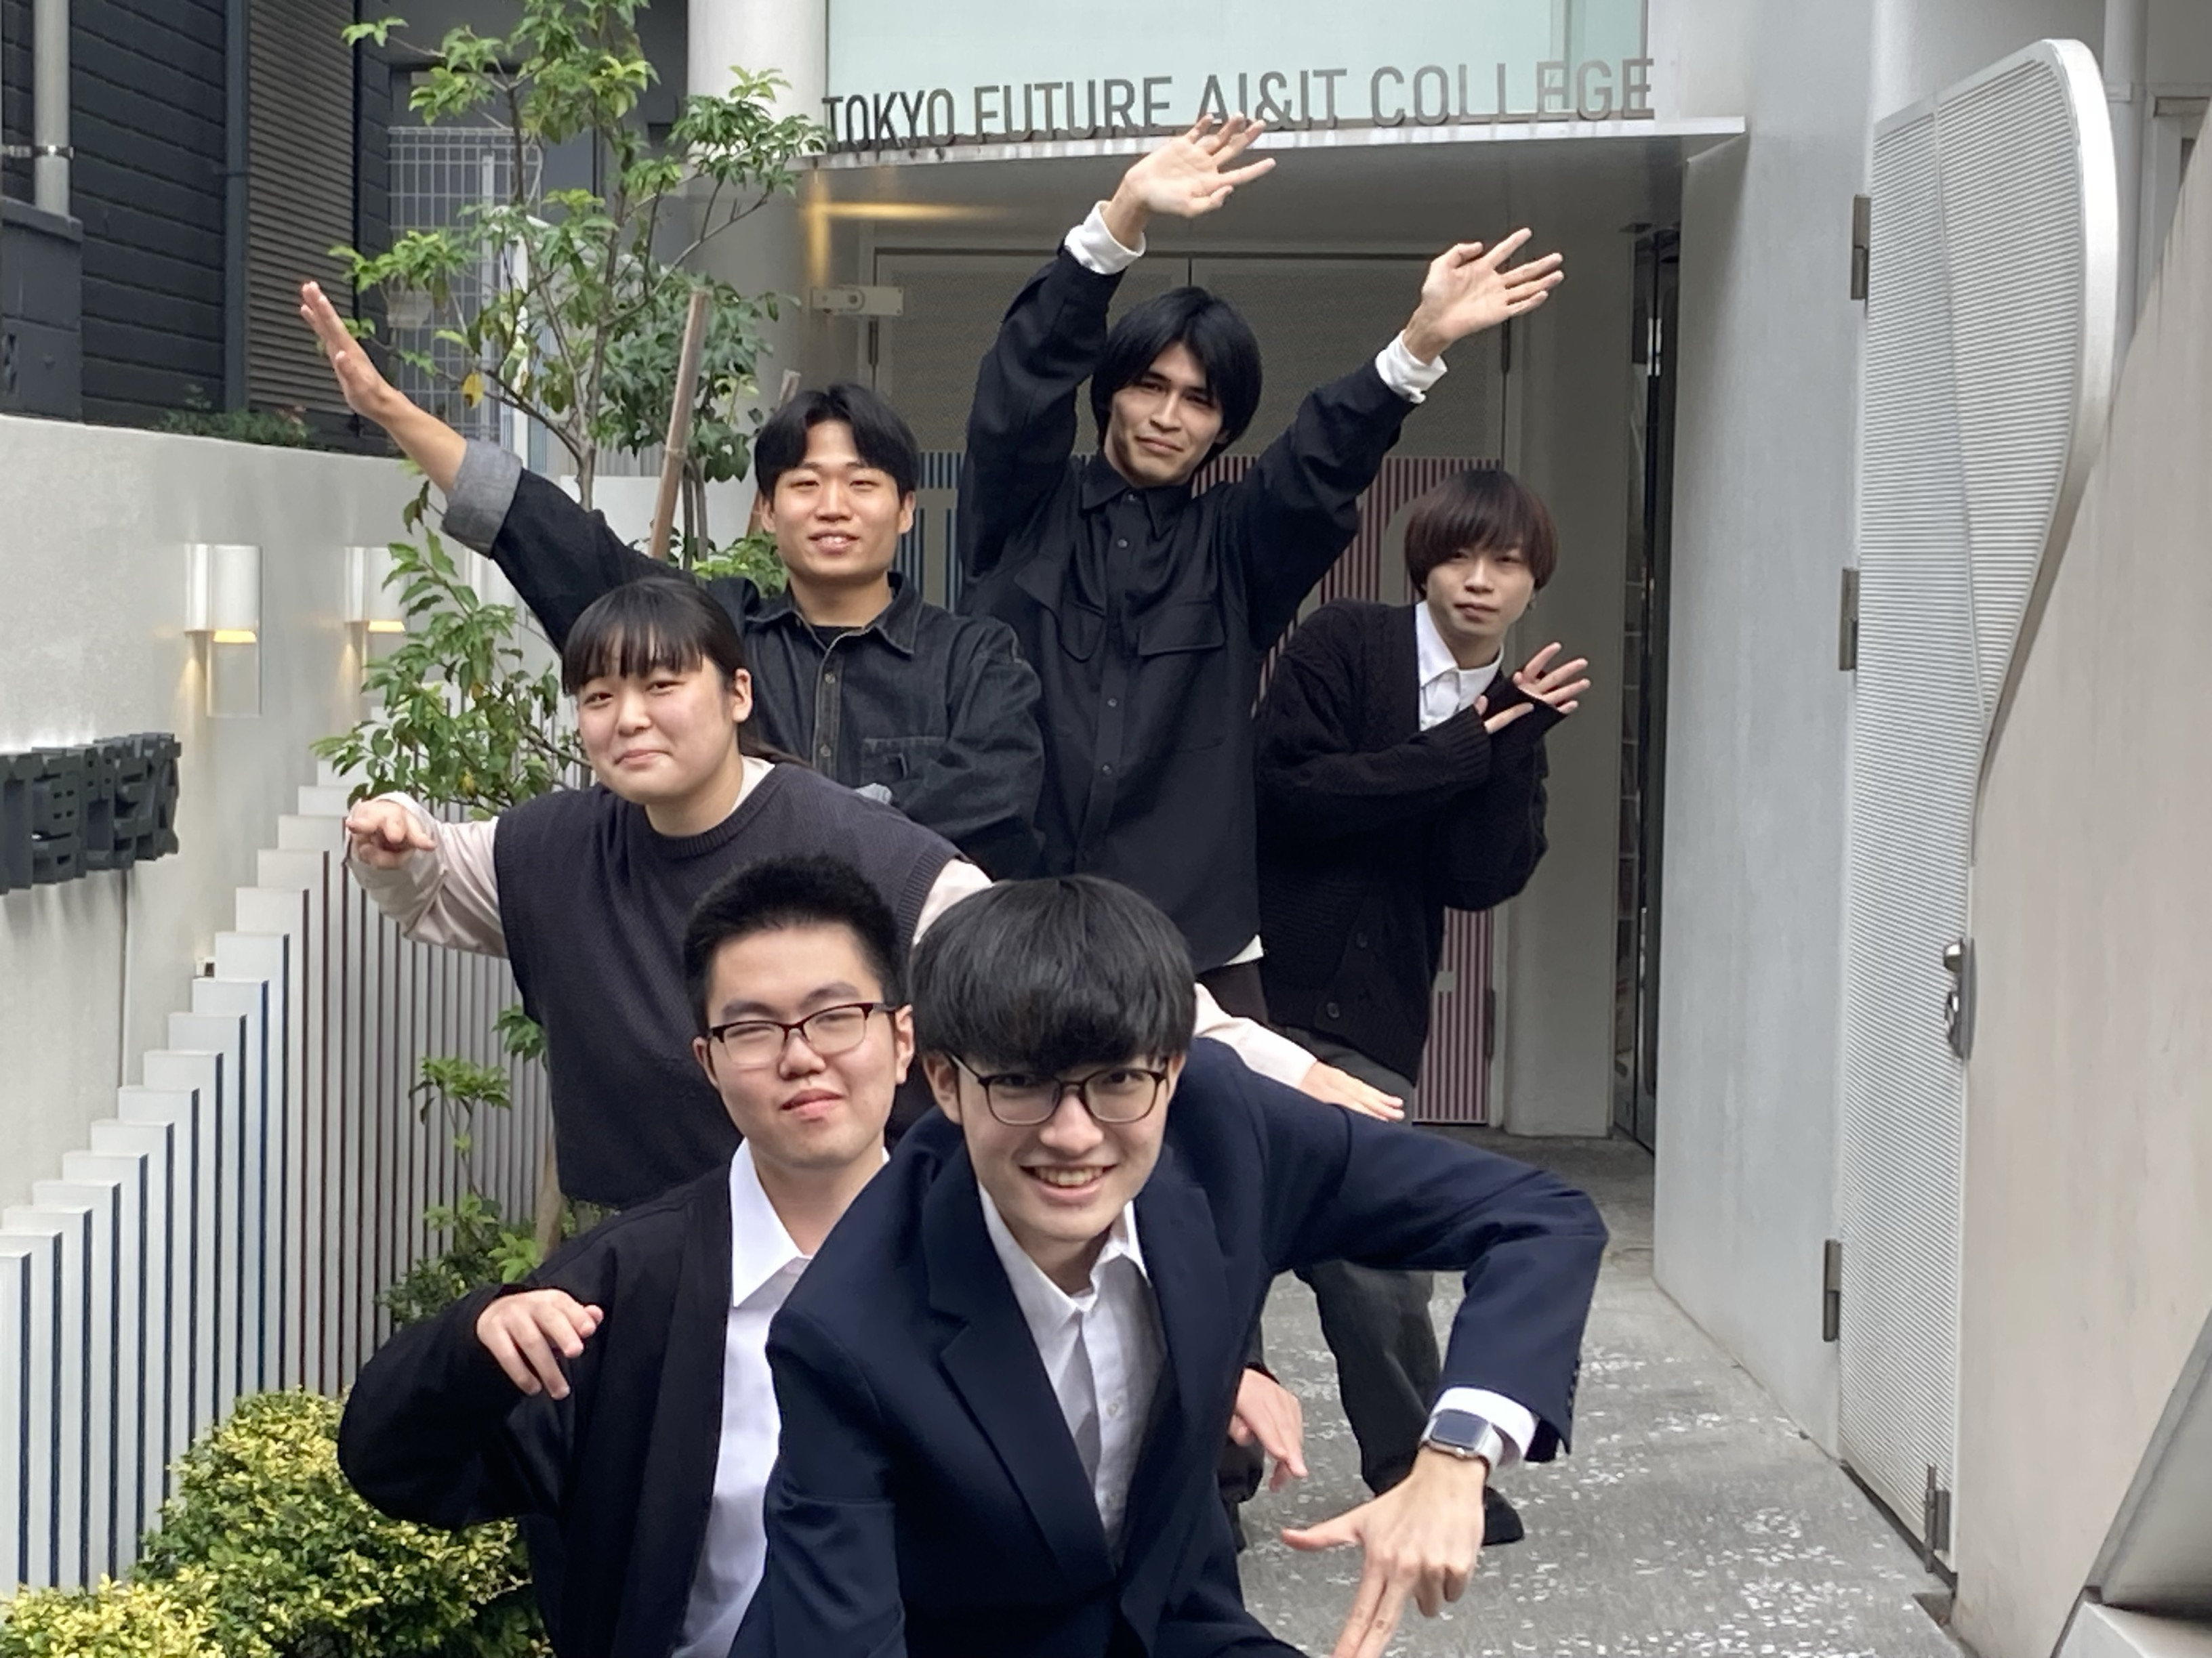
ご清聴ありがとうございました

